Slide 1


Didáctica de la Química y Práctica Pedagógica
Prof. Karen Martínez
10 de agosto de 2023

Slide 2

Sesión 1
I. Presentación del curso
II. Programa del curso
III. Programación del curso
IV. Actividad 1

Slide 3
Programa del cursoPrograma Didáctica Química y práctica pedagógica PEMBQ - FC 2023.pdf

Slide 4
Actividad 1:
1. Ver el video:
https://youtu.be/f47QD4ny1C8
Responder a la pregunta:
¿Qué aspectos de la clase me parecen relevantes en cuanto al rol del Profesor y de las /los estudiantes?.
Hay algún/ a profesor/a que Ud recuerde de su experiencia como escolar y que yo considere un/a “ buen/a profesor/a? ¿Qué características posee? Comente.
Lecturas:talanquer-conocimiento%20buenos%20maestros%20de%20quimica.pdf

Slide 5
Más lecturas:
Historia_3_Profesor_Quimica_1_.pdf
Salinas_et_al._2017.pdf
libro relatos PEMBQ.pdf

Slide 6
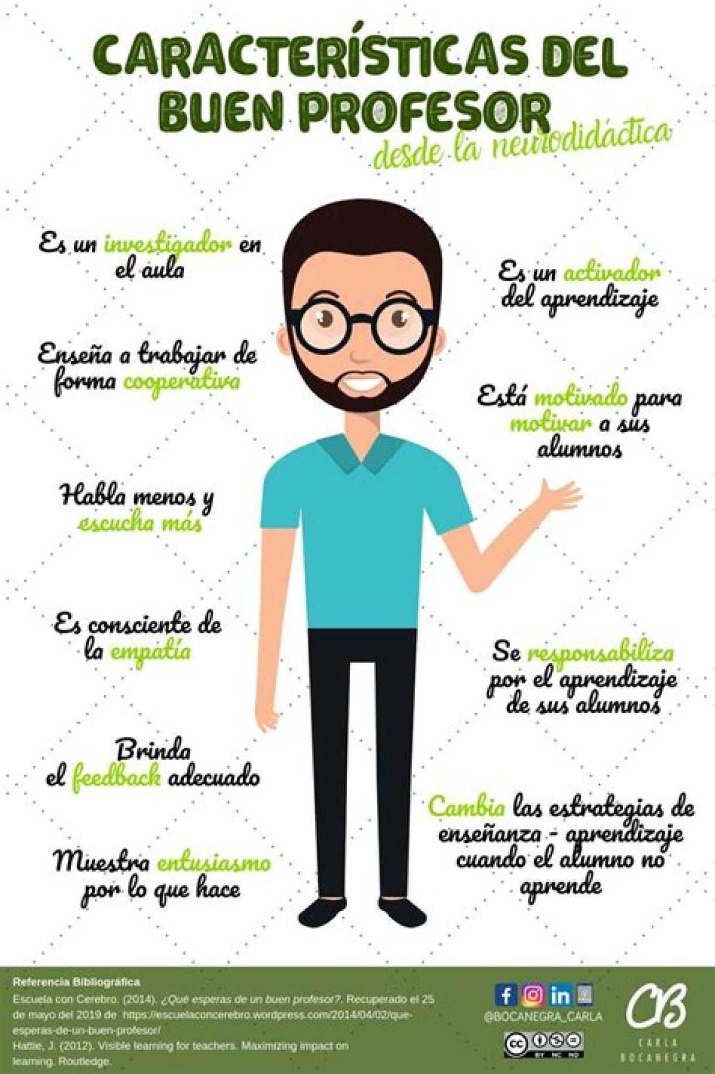
https://dimetilsulfuro.es/2014/01/31/el-buen-profesor/

Slide 7
Un/a buen/a profesor/a de Química tiene que:
saber mucha Química.
ser empático/a.
ser trabajador/a , tener capacidad de sacrificio.
dar el mayor número posible de clases en el laboratorio.
https://dimetilsulfuro.es/2014/01/31/el-buen-profesor/

